Slide 1
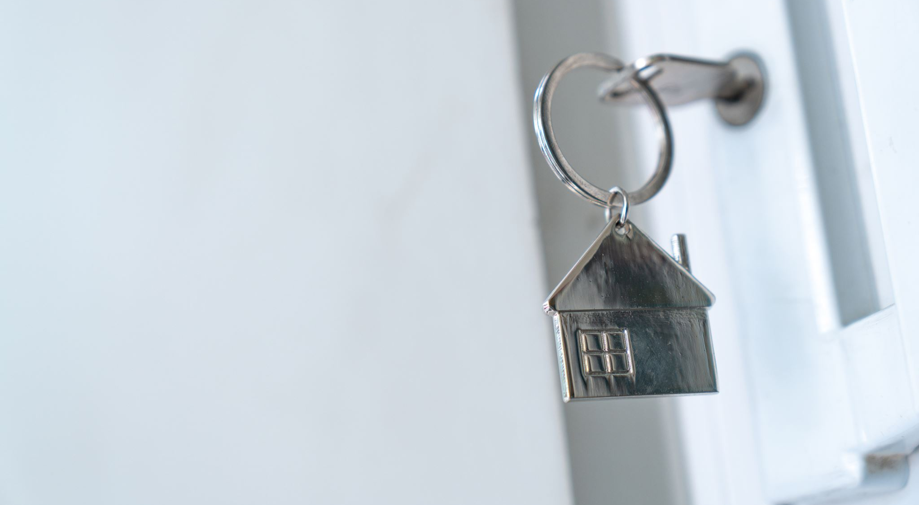
Location de salle
Présentation de l'API Rest
Fahim Khan, Saqib Rahman, Augustin Handrick Karl, Walid Gharbi

Slide 2

Objectifs
Notre API sert à la location de salle et à la gestion des réservations des salles.
Ainsi, nos utilisateurs peuvent voir les salles, choisir une salle et faire une réservation. Par la suite, ils peuvent modifier ou supprimer leur réservation.
De plus, notre administrateur a le pouvoir de tout faire. L'administrateur peut supprimer, ajouter ou modifier une salle. Il peut également ajouter, modifier et supprimer une réservation

Slide 3

Scénario d'utilisation
Jean souhaite réserver une salle.
Il a la possibilité de consulter les salles soit par leur identifiant, soit en parcourant simplement la liste disponible.
Il peut effectuer, modifier voire supprimer sa réservation.

Slide 4

Scénario d'utilisation
Diego souhaite réserver une salle.
Il a la possibilité de consulter les salles soit par leur identifiant, soit en parcourant simplement la liste disponible.
Il peut effectuer, modifier voire supprimer sa réservation.

Slide 5

Scénario d'utilisation
Nous avons Marie, notre administratrice.
Elle peut créer une salle, la modifier voire même la supprimer.
De plus, elle est capable d'accomplir toutes les tâches qu'un utilisateur peut réaliser.
Elle a la possibilité d'ajouter, de modifier et de supprimer des réservations.

Slide 6

Démonstration

Slide 7

Conclusion
?

